Slide 1
主流开源框架
第三部分：Hibernate框架

Slide 2

Hibernate入门
Hibernate HQL语句
Hibernate主键映射策略
Hibernate关联映射
Hibernate 延迟加载

Slide 3
关联映射

Slide 4

一对一双向关联
多对一双向关联
多对多双向关联

Slide 5
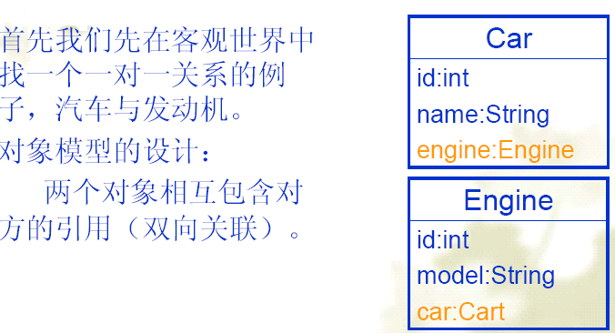
一对一关联：主键映射 （1）

Slide 6
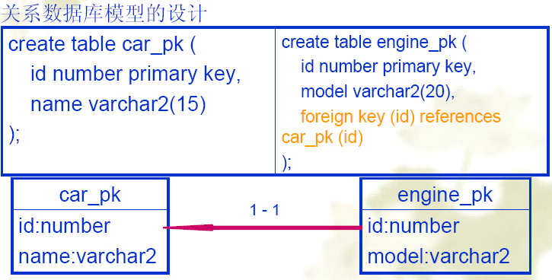
一对一关联：主键映射 （2）

Slide 7
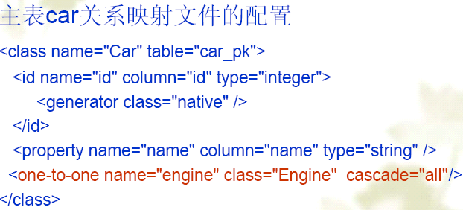
一对一关联：主键映射 （3）

Slide 8
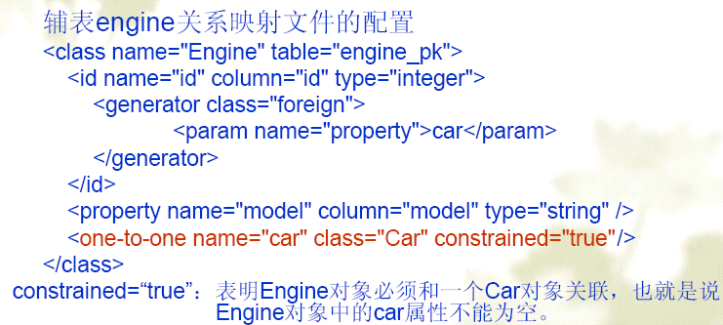
一对一关联：主键映射 （4）

Slide 9
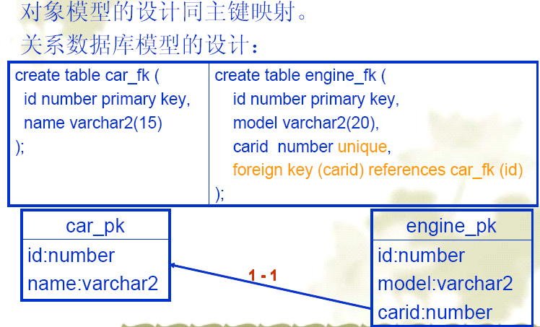
一对一关联：外键映射 （1）

Slide 10
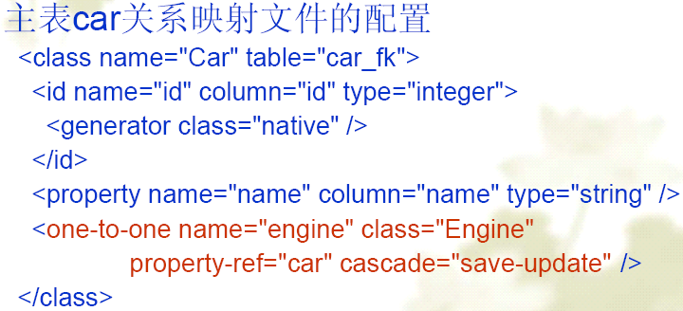
一对一关联：外键映射 （2）

Slide 11
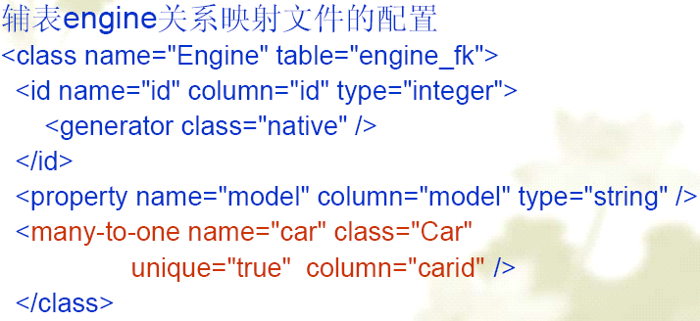
一对一关联：外键映射 （3）

Slide 12
Hibernate中的级联查询
cascade属性是设置级联操作的也就是在操作一端
的数据如果影响到多端数据时会进行级联操作，
❖ cascade=“none”,（默认）
❖ cascade="save-update",
❖ cascade="delete",
❖ cascade="all“
❖ cascade="all-delete-orphan",
❖ cascade属性的值常用的设置为以上六项。

Slide 13
Hibernate中的级联查询
none就是不使用级联操作，默认级联是none。
save-update也就是只有对象保存操作（持久化操作）或者是持久化对象的更新操作，才会级联操作关联对象（子对象）。
delete对持久化对象的删除操作时会进行级联操作关联对象（子对象）。
all对持久化对象的所有操作都会级联操作关联对象（子对象）。
all-delete-orphan，在多端进行删除操作时，会再多端表中留下null空纪录，设置了级联操作为delete之后会将表中表示关联的外键id置成null，不会将这条纪录也删除掉，而把级联设置成delete-orphan就不会留有空纪录，而是级联的把相关纪录删除掉。

Slide 14
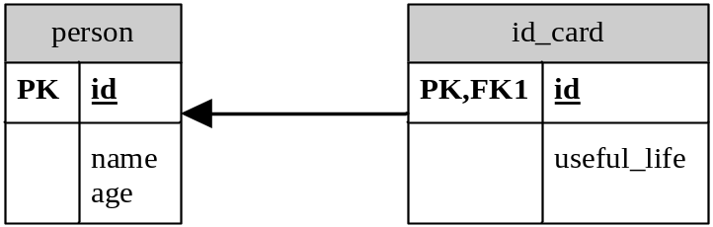
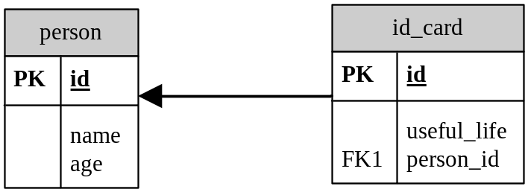
练习：
基于主键的
基于外健的

Slide 15
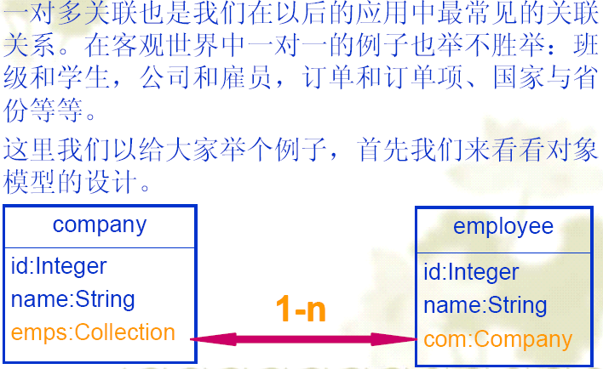
一对多关联（1）

Slide 16
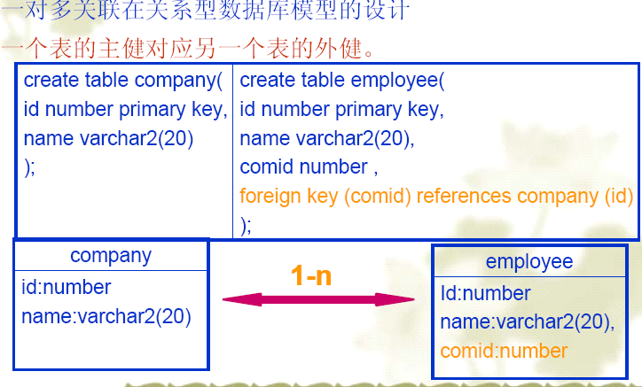
一对多关联（2）

Slide 17
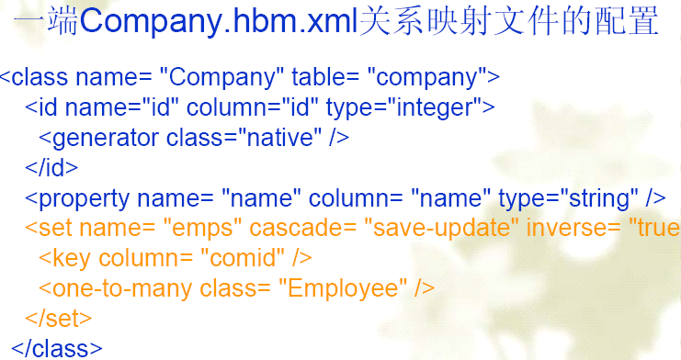
一对多关联(3)

Slide 18
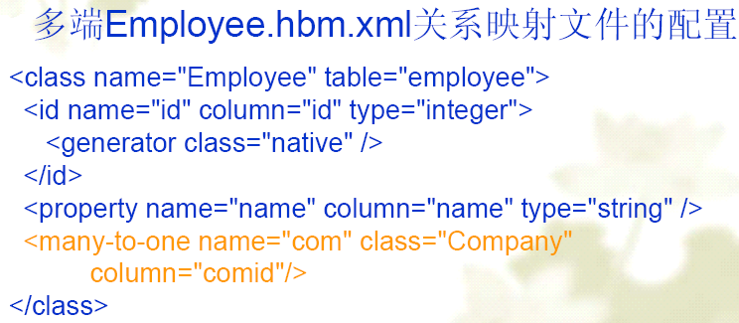
一对多关联（4）

Slide 19
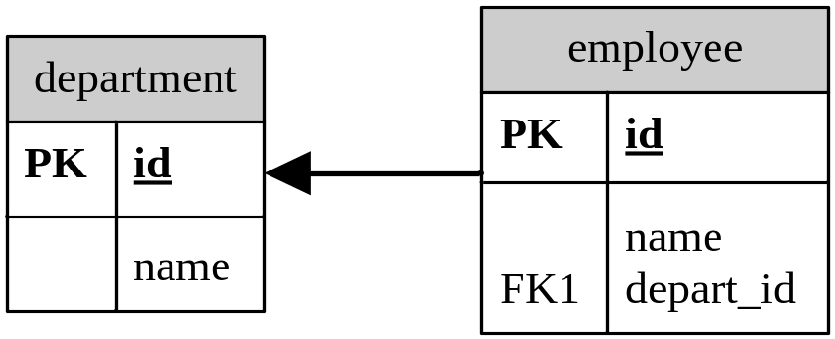
练习：

Slide 20
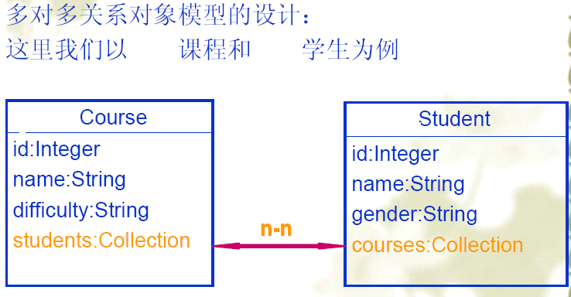
多对多关联（1）

Slide 21
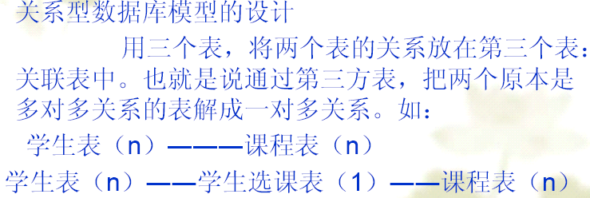
多对多关联（2）

Slide 22
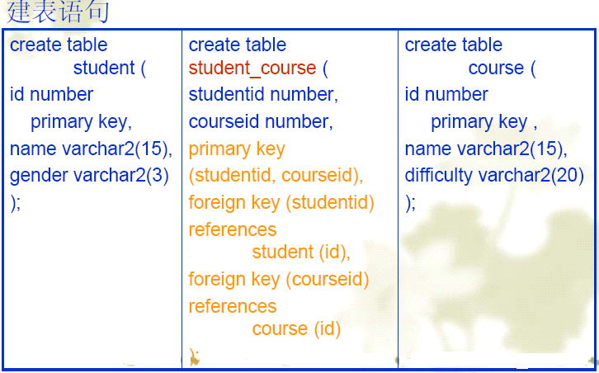
多对多关联（3）

Slide 23
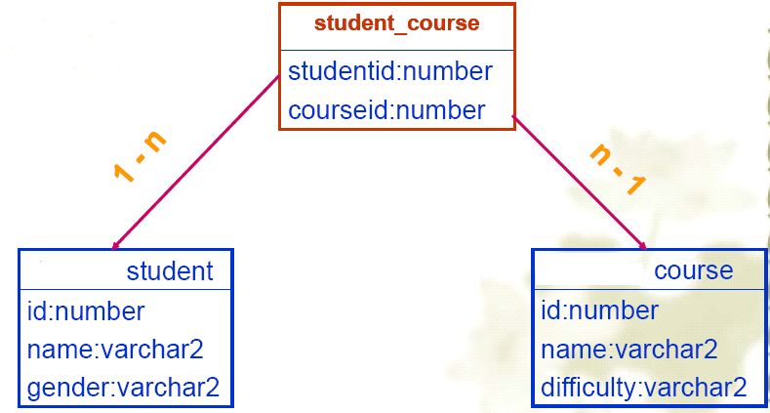
多对多关联（4）

Slide 24
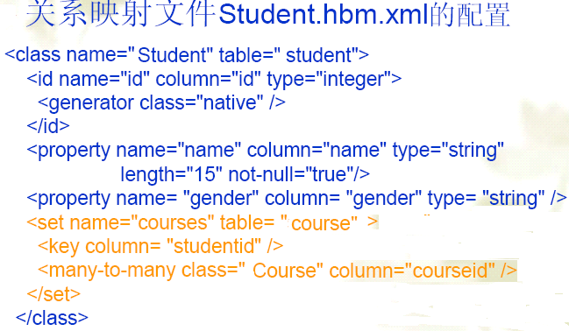
多对多关联（5）

Slide 25
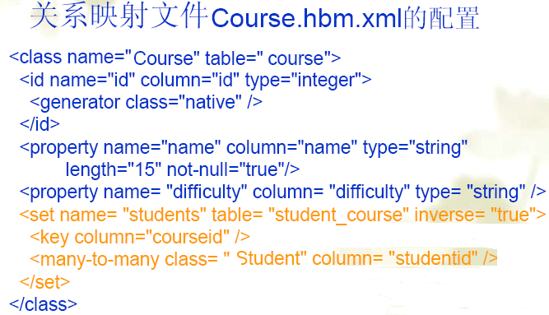
多对多关联（6）

Slide 26
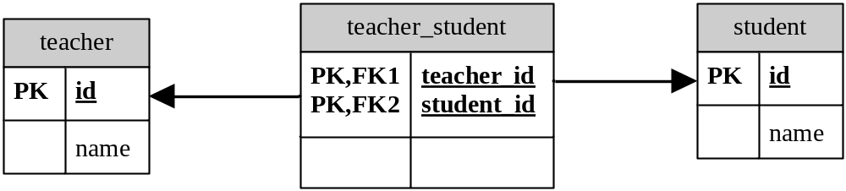
练习：

